Slide 1


Slide 2


نام درس:
بوم شناسی تالاب ها
ارائه از:
دکتر محمد رحمانی دکتر نقی نژاد
بهار- 1399

Slide 3
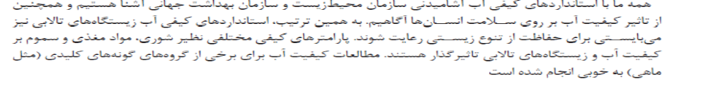
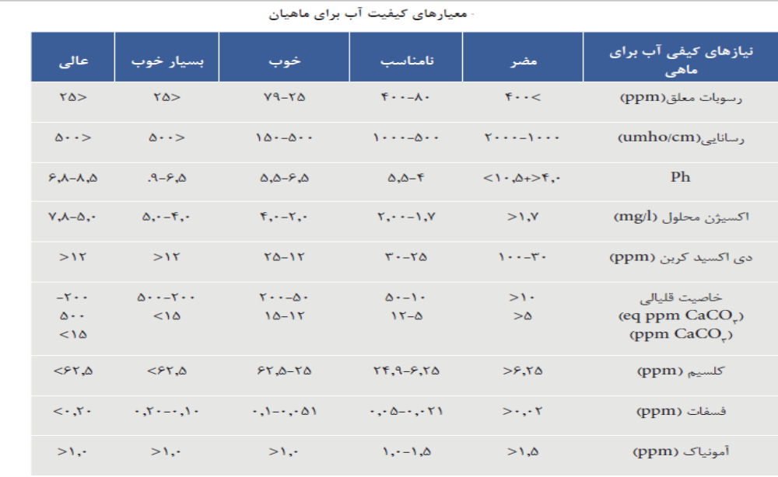
کیفیت آب:

Slide 4
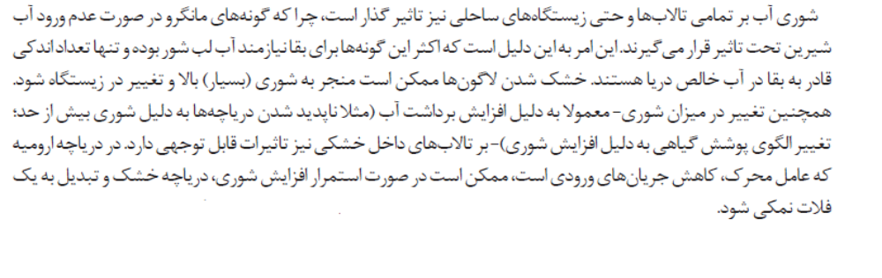
1- شوری آب

Slide 5
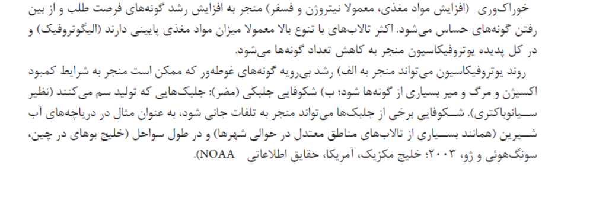
2- مواد مغذی

Slide 6
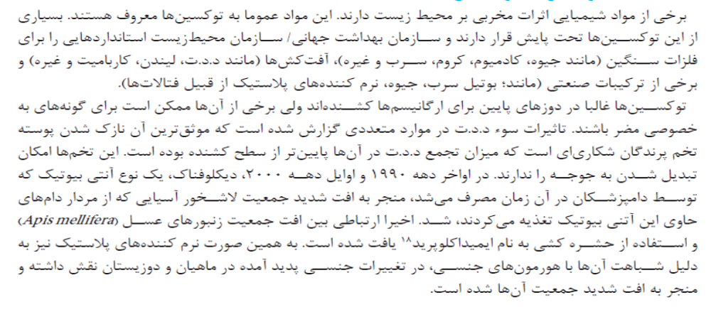
3- توکسین ها (مواد سمی)

Slide 7
4- مديريت كمى و كيفى آب
مديريت كيفى و كمى آب مى بايستى شبيه سازي اي از شرايط طبيعى (تغييرات طبيعى) باشد و در رابطه با كيفيت آب با اين پيش فرض كه هر چيزى كه بر روى انسان ها تاثير گذار باشد، احتمالا بر تنوع زيستى نيز تاثير گذار است، به رويكردهاى پيشگيرانه نياز دارد.

Slide 8
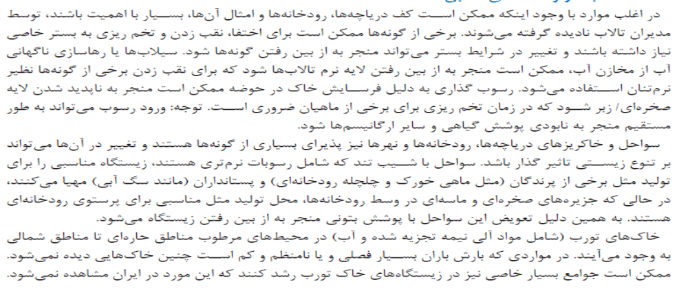
بستر و پوشش گياهى
1- بستر و خاك هاى تالابى

Slide 9
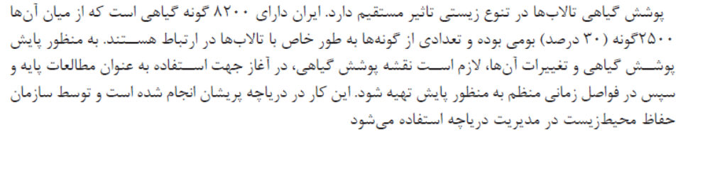
2- پوشش گياهى تالابى

Slide 10
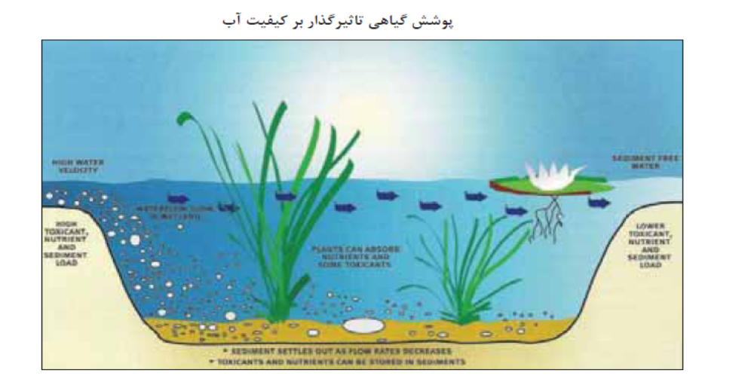

Slide 11
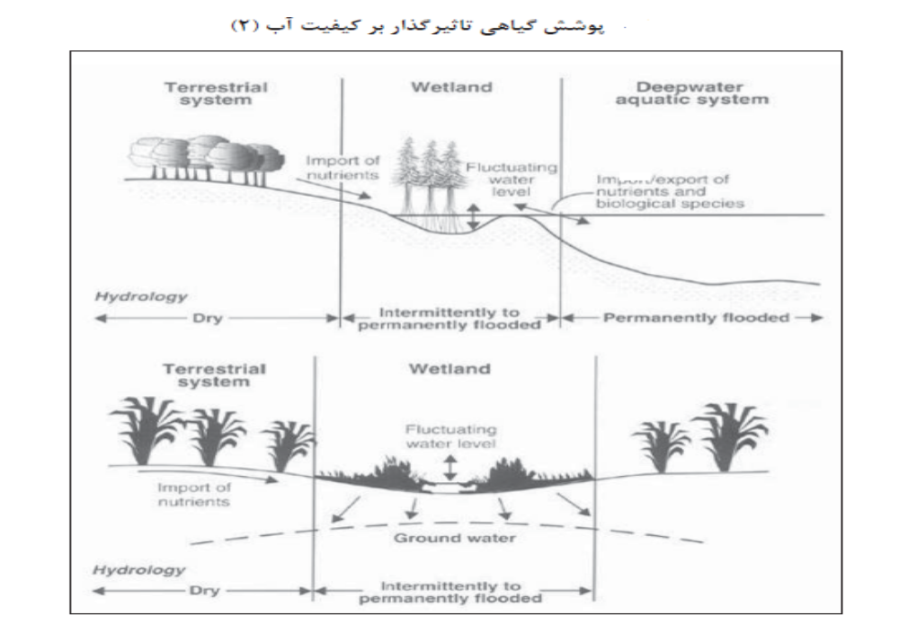

Slide 12
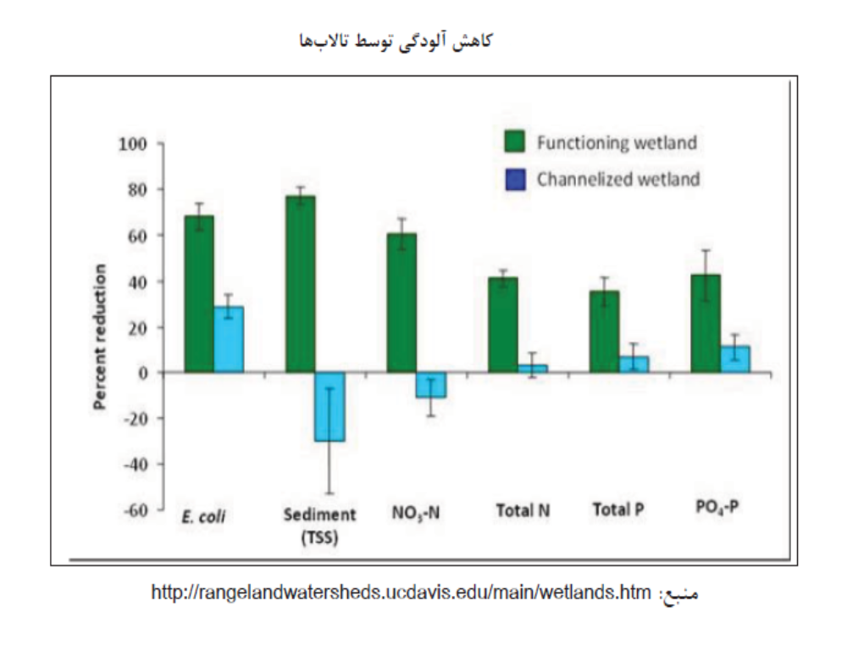

Slide 13

جلسه دوازدهم

Slide 14
تالاب هاى تصفيه

